Slide 1
Προγράμματα Σπουδών της Ελληνικής Τριτοβάθμιας Εκπαίδευσης με δομική αποστολή την ανάπτυξη της επιχειρηματικότητας
Εισηγητές
ΤΑΟΥΣΑΝΗΣ ΧΡΗΣΤΟΣ – ΚΟΤΙΟΣ ΚΩΝΣΤΑΝΤΙΝΟΣ
Μ.Α. υπ. Διδάκτορες Α.Π.Θ.
σύμβουλοι σταδιοδρομίας EMPLOY
.

Slide 2
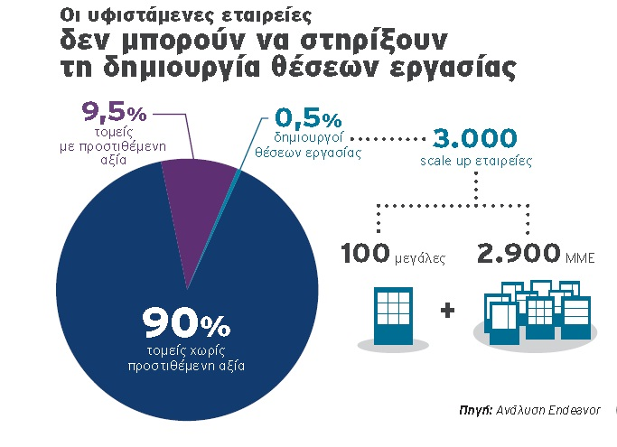
«Αγορά Εργασίας»

Slide 4
«Αγορά Εργασίας & Επιχειρηματικότητα»
80% νέων θέσεων εργασίας από ΜΜΕ
Ίδρυση Νέων Επιχειρήσεων στην Ελλάδα
7300 Ενάρξεις στο ΓΕΜΗ το 2014 → 20% στον κλάδο εστίασης-διασκέδασης

Slide 5
«Αγορά Εργασίας & Εκπαίδευση»
Αδυναμία σύνδεσης προγραμμάτων σπουδών με τις ανάγκες της αγοράς εργασίας
Υπερπροσφορά πτυχιούχων
Περιορισμένη
διασύνδεση με φορείς - εταιρείες

Slide 6
Επιχειρηματικότητα στα ΑΕΙ
ΔΕΙΓΜΑ: TMHMATA AEI ΔΗΜΟΣΙΑΣ ΤΡΙΤΟΒΑΘΜΙΑΣ ΕΚΠΑΙΔΕΥΣΗΣ

Slide 7
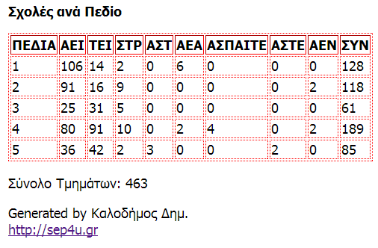
ΕΡΕΥΝΗΤΙΚΑ ΔΕΔΟΜΕΝΑ
ΔΕΙΓΜΑ: 463 TMHMATA AEI ΔΗΜΟΣΙΑΣ ΤΡΙΤΟΒΑΘΜΙΑΣ ΕΚΠΑΙΔΕΥΣΗΣ
ΑΝΑΛΥΣΗ ΠΕΡΙΕΧΟΜΕΝΟΥ

Slide 8
2 ΕΚΦΑΝΣΕΙΣ
Προγράμματα Σπουδών
Εκπαιδευση-Εξοικείωση με την επιχειρηματικότητα

Slide 9
Πως διακρίνεται - ορίζεται

Slide 10
Στοιχεία
Προγράμματα Σπουδών – Κατευθύνσεις
ΦΕΚ Ίδρυσης
Επιμέρους Στοιχεία (πχ επαγγελματικά δικαιώματα

Slide 11
Αποτύπωση στον Ακαδημαϊκό Χάρτη

Slide 12
1^{ο} επιστημονικό πεδίο
1. Βαλκανικών Σλαβικών Ανατολικών Σπουδών
2. Διοίκησης Επιχειρήσεων (3 ΤΕΙ)
ΝΕΟΥΣ ΠΤΥΧΙΟΥΧΟΥΣ
3. Ψηφιακών Μέσων & Επικοινωνίας
Μερική εως και ελαχιστή
Συνάφεια

Slide 13
2^{ο} – 3^{ο} επιστημονικό πεδίο
Κανένα Πανεπιστημιακό τμήμα
Κανένα Τεχνολογικό τμήμα
ΝΕΟΥΣ ΠΤΥΧΙΟΥΧΟΥΣ
Υπό προϋποθέσεις τα τμήματα Στατιστικής
Εξαίρεση

Slide 14
4^{ο} επιστημονικό πεδίο
4 Πανεπιστημιακά Τμήματα
ΝΕΟΥΣ ΠΤΥΧΙΟΥΧΟΥΣ
8 ΤΕΙ

Slide 15
5^{ο} επιστημονικό πεδίο
30 Πανεπιστημιακά Τμήματα
ΝΕΟΥΣ ΠΤΥΧΙΟΥΧΟΥΣ
41 ΤΕΙ

Slide 16
Βασικότερα Τμήματα (Πανεπιστήμια & ΤΕΙ)
Διοίκησης Επιχειρήσεων
Χρηματοοικονομικης Τραπεζικης Διοικητικης
Βιομηχανικής Διοίκησης & Τεχνολογίας
Διοικητικής Επιστήμης & Τεχνολογίας
Οικονομικών
Ναυτιλίας-Επιχειρηματικών Υπηρεσιών
Λογιστικής - Χρηματοοικονομικής
Οργάνωσης Διοίκησης Επιχειρήσεων
Μηχανικών Παραγωγής & Διοίκησης
Μάρκετινγκ & Επικοινωνίας
Μηχανικών Οικονομίας & Διοίκησης
Οργάνωσης & Διαχείρισης Αθλητισμού
-
-
-
-
-
-
-
-
-
-

Slide 17
Δομικά Στοιχεία Προγραμμάτων
1. Υπερβολική Συνάφεια – Μαθημάτων & κατευθύνσεων
2. Περιορισμένη αναλογικά η διείσδυση του e-επιχειρείν
3. Περιορισμένη- προαιρετική η πρακτική
4. Δυσδιάκριτη η εμβάθυνση-καταρτιση με τομεακή επιχειρηματικότητα πέραν εξαιρέσεων
5. Δυο τμήματα μόνο συνδέονται – σχετίζονται με την επιχειρηματικότητα στον τουρισμό

Slide 18
Προτάσεις -Προοπτικές

Slide 19
Ενίσχυση της Επιχειρηματικότητας και στις υπόλοιπες επιστήμες-πεδία
Αναπροσαρμογή της φιλοσοφίας των παρεχόμενων προγραμμάτων προς τη δυνητική επιχειρηματικότητα
Ενίσχυση των ΜΠΣ
Ανάπτυξη soft skills σε φοιτητές
Ερευνητικές δράσεις –start ups εντός των ΑΕΙ

Slide 20
Συμπράττοντες Εταιροι
ΑΕΙ
Επιμελητήρια
Εξειδικευμένα Στελέχη της Αγοράς
Επαγγελματικοί Σύλλογοι
ΑΕΙ της αλλοδαπής
Καινοτόμες Επιχειρήσεις
Μέντορες Επιχειρηματίες

Slide 21
Προτάσεις Ενίσχυσης
Θέσπιση Υποτροφιών
Αμειβόμενη Έρευνα
Εφαρμογή Καλών Πρακτικών
Ευελιξία στα Προγράμματα σπουδών των «κλασικών» σπουδών
Σταδιακή Σύνδεση των ΜΠΣ με τις ανάγκες της Ελληνικής Πραγματικότητας

Slide 22
Σας ευχαριστώ για την προσοχή σας

